Slide 1
Открытка на
9 МАЯ
Учитель начальных классов
Никифорова Снежана Вадимовна

Slide 2
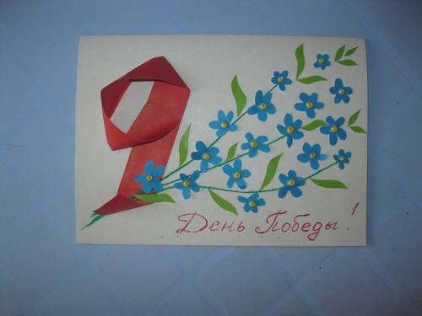
9 мая ДЕНЬ ПОБЕДЫ

Slide 3
Нам погадобится:
Клей
Ножницы
Цветная бумага
Картон

Slide 4
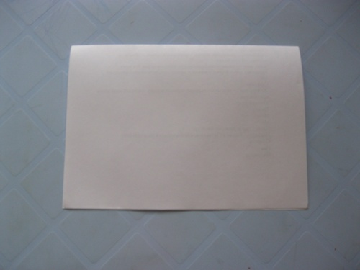
Берем лист картона, сгибаем его пополам. Для этого по линии сгиба проводим ножницами. Переворачиваем лист горизонтально, именно так мы будем работать дальше.

Slide 5
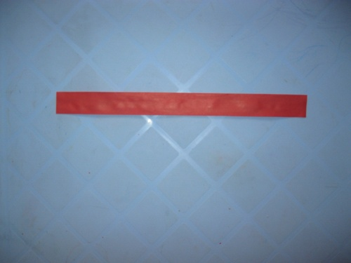
красная цветная бумага, отрезаете от нее полоску вдоль листа шириной 2 см. Если же бумага окрашена только с одной стороны – сгибаем лист вдвое, склеиваем и получаем полоску, красную с двух сторон.

Slide 6
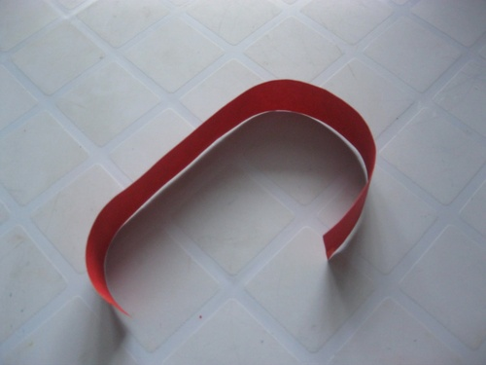
Далее, с помощью ножниц, закручиваем полоску с двух сторон.

Slide 7
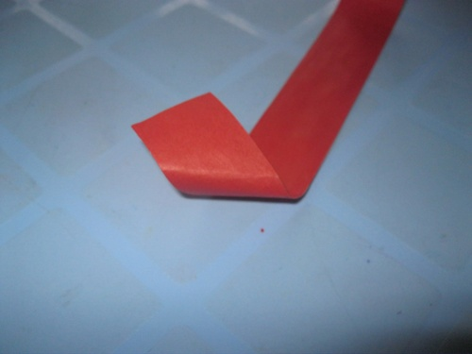
Потом загибаем снизу наискосок, делая «крючок» девятки.

Slide 8
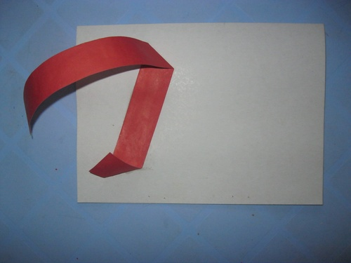
Размещаем полоску на будущей открытке под углом, приклеиваем только прямую линию, нижний загиб оставляем свободным, как и часть полосы сверху – из нее будем формировать «круг» нашей цифры 9.

Slide 9
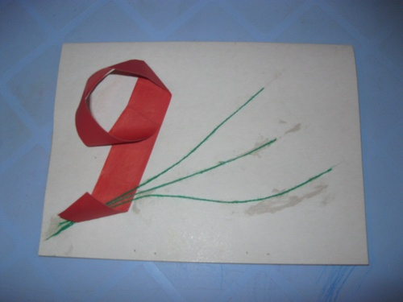
Теперь делаем девятку. Загибаем верхнюю часть полоски, при необходимости – лишнее отрезаем, делаем отметку карандашом и клеим, как показано

Slide 10
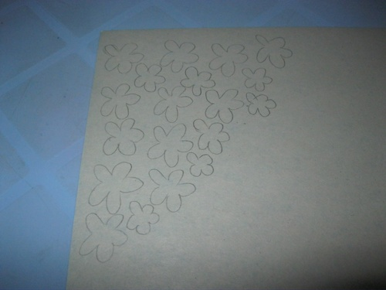
Готовим цветочки, рисуем их на синей или голубой бумаге, на тыльной стороне. Цветочки можно делать произвольной формы и желательно – разного размера. Вырезаем. Понадобится около 20-ти цветочков.

Slide 11
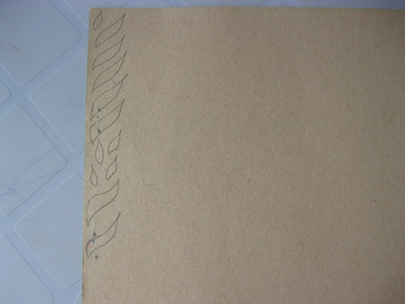
На зеленой бумаге рисуем листики. Несколько – маленьких, для завершения ветки, остальные – побольше.

Slide 12
Готовим веточки.

Slide 13
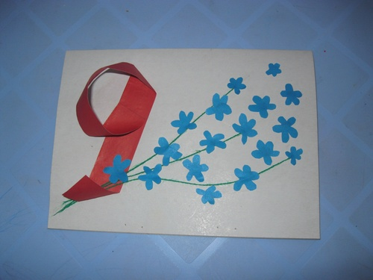
Теперь размещаем цветы на открытке к 9 мая. Сначала составляем композицию, потом приклеиваем их клеем за серединку, для создания объема.

Slide 14
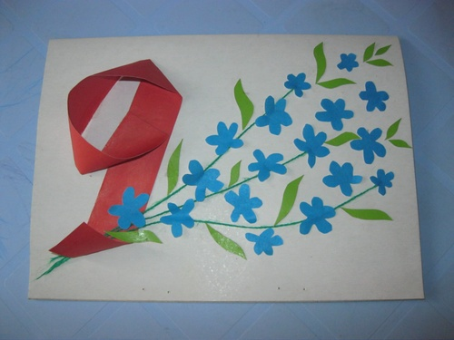
Размещаем и приклеиваем листочки.

Slide 15
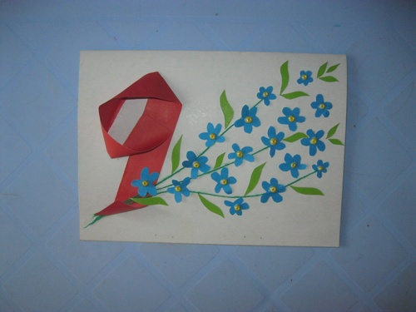
С помощью крупного желтого бисера – делаем цветочкам серединки. Бусины отлично держатся на обычном ПВА, надо только дать клею хорошенько высохнуть.

Slide 16
Теперь пишем ручкой или же фломастером на нашей открытке к 9 мая: «День Победы» или «Поздравляем», или любую другую надпись на свое усмотрение.

